Slide 1
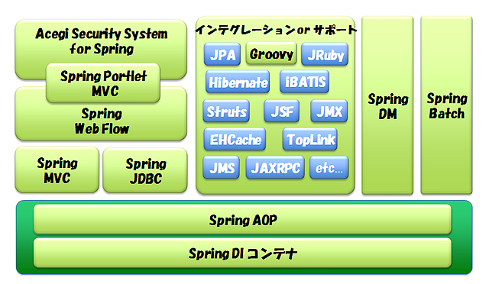
tech-01-01
本研修の学習範囲
※ http://news.mynavi.jp/articles/2010/03/11/spring1/ の図を引用

Slide 2
Tech01-02
プレゼンテーション層
ビジネスロジック層
データアクセス層
ブラウザ
Controller
Service
Dao
データベース
利用
利用
Domain
生成
本研修で主に学習する機能
Spring MVC
ﾊﾞﾘﾃﾞｰｼｮﾝ
Springﾄﾗﾝｻﾞｸｼｮﾝ
Spring JDBC
DI ／ AOP

Slide 3
Tech-02-01
プレゼンテーション層
Spring MVC
ブラウザ
View
Model
Controller
ビジネス
ロジック層
データ
アクセス層

Slide 4
Tech02-02
プレゼンテーション層
Spring MVC
ビジネス
ロジック層
データ
アクセス層
① リクエスト
Controller
② 処理実行
ブラウザ
Service
Dao
③ 処理結果を
Modelにマッピング
利用
Model
利用
Domain
生成
利用
マッピング
View
⑤ レスポンス
④ 画面生成

Slide 5
Tech02-03
プレゼンテーション層
ビジネスロジック層
データアクセス層
ブラウザ
Controller
Service
Dao
データベース
利用
利用
Domain
生成
本研修で主に学習する機能
Spring MVC
ﾊﾞﾘﾃﾞｰｼｮﾝ／例外処理
Spring JDBC
DI ／ AOP

Slide 6
Tech02-04
サーブレット（Tomcat）
Spring Framework CORE
ブラウザ
Spring MVC
[GET] http://XX/sample/main
Spring DispatcherServlet
/main
MainController
# main()
main.jsp
main
[GET] http://XX/sample/some/list
/some/list
SomeController
# listSome()
Controller
somelist.jsp
someｌｉｓｔ
[GET] http://XX/sample/some/add/form
/some/add/form
SomeController
# formSome()
someform.jsp
someform
View

Slide 7
Tech02-05
http://localhost / bookmgr/ XXXXX / XXXXX ・・・
ホスト名
アプリケーション名
Spring MVCで
マッピングする部分

Slide 8
Tech03-01
プレゼンテーション層
ビジネスロジック層
データアクセス層
ブラウザ
Controller
Service
Dao
データベース
利用
利用
Domain
生成
本研修で主に学習する機能
Spring MVC
ﾊﾞﾘﾃﾞｰｼｮﾝ／例外処理
Spring JDBC
DI ／ AOP

Slide 9
Tech03-02-03
DI対象のオブジェクトは、 DIを実現するためのDIコンテナと呼ばれる領域（箱）に格納する。
インジェクションを要求するクラス変数があると、変数の型（もしくは名前）に合致するオブジェクトをDIコンテナから探し出して、該当変数にインジェクションする。
SomeService
ＤＩコンテナ
@Controller
SameController
SomeControlller
@Service
SomeServiceImpl
・・
・・
@Autowired
SameService someService ;
・・
・・
インスタンス生成
インスタンス生成
ＤＩコンテナ
インジェクション
SomeControlller
SomeServiceImpl
DIコンテナから、該当するタイプに合致するオブジェクトを探す。
SomeServiceImpl
発見！

Slide 10
Tech03-04
SomeService
@Controller
SameController
・・
・・
@Autowired
SameService someService ;
・・
・・
DIコンテナを検索
@Service
SomeServiceImpl
インジェクション

Slide 11
Tech03-05
ブラウザ
Spring MVC
GET
http://XX/bookmgr/listbook
Spring DispatcherServlet
/listbook
@Controller
BookController
listbook.jsp
listbook
Book
Book
Book
Model に登録
Book

Slide 12
Tech04-01
プレゼンテーション層
ビジネスロジック層
データアクセス層
ブラウザ
Controller
Service
Dao
データベース
利用
利用
Domain
生成
本研修で主に学習する機能
Spring MVC
ﾊﾞﾘﾃﾞｰｼｮﾝ／例外処理
Spring JDBC
DI ／ AOP

Slide 13
Tech04-02
@Repository
検索Dao
PostgreSQL
接続
Injection
JdbcTemplate
@Autowiired
jdbc.properties
query()
検索SQL
検索SQL
TABLE
Domain
検索結果
データアクセス層
JdbcTemplate インスタンスは、Spring定義ファイルでDIコンテナに登録する

Slide 14
Tech05-01
ブラウザ
Spring MVC
listbookform.jsp
<form:form action="addbook" method="POST" modelAttribute="book">
<table><tr>
<th>ISBNコード</th>
<td><form:input path="isbn"/></td>
</tr><tr>
<th>書籍名</th>
<td><form:input path="name"/></td>
</tr><tr>
<th>価格</th>
<td><form:input path="price"/></td>
</tr></table>
<input type="submit" value="登録" />
</form:form>
Spring DispatcherServlet
@Controller
BookController
/addbook
POST
http://XX/bookmgr/addbook
@ModelAttribute("book")
Book

Slide 15
Tech05-02
PostgreSQL
@Repository
更新Dao
接続
NamedjdbcTemplate
jdbc.properties
@Autowiired
Injection
Domain
update()
TABLE
更新SQL
更新SQL
NamedJdbcTemplate インスタンスは、Spring定義ファイルでDIコンテナに登録する

Slide 16
Tech06-01
プレゼンテーション層
ビジネスロジック層
データアクセス層
ブラウザ
Controller
Service
Dao
データベース
利用
利用
Domain
生成
本研修で主に学習する機能
Spring MVC
ﾊﾞﾘﾃﾞｰｼｮﾝ／例外処理
Spring JDBC
DI ／ AOP

Slide 17
Tech08-01
プレゼンテーション層
ビジネスロジック層
データアクセス層
ブラウザ
Controller
Service
Dao
データベース
利用
利用
Domain
生成
本研修で主に学習する機能
Spring MVC
ﾊﾞﾘﾃﾞｰｼｮﾝ／例外処理
Spring JDBC
DI ／ AOP

Slide 18
Tech08-02
Adviceが行う処理を割りこませるタイミング。
すなわち、AOP対象となるメソッドのことと思えば良い。
JoinPoint
AdviceとPointCutをまとめたもの
クラス
Aspect
メソッド１
Advice
PointCut
メソッド２
メソッド３
Advice
PointCut
Adviceを実行するかどうかをフィルタリングするもの
AOPとして実行する処理、コード

Slide 19
Tech09-01
JdbcTemplate をモック化
ListBookDaoSpringJdbc
jdbcTemplate
検索SQL
RowMapper
引数
query()
Book
戻り値
Book
以下のコードで、JdbcTemplate.query メソッドの挙動を定義する。
when(mockJdbc.query(eq(sql), any(RowMapper.class))).thenReturn(expected);

